Slide 1
PROSES PENGKATALOGAN
Online Cataloging
Share
Search
Oleh:
Zuraidah Mohamed,
Pusat Bibliografi Negara,
Perpustakaan Negara Malaysia

Slide 2
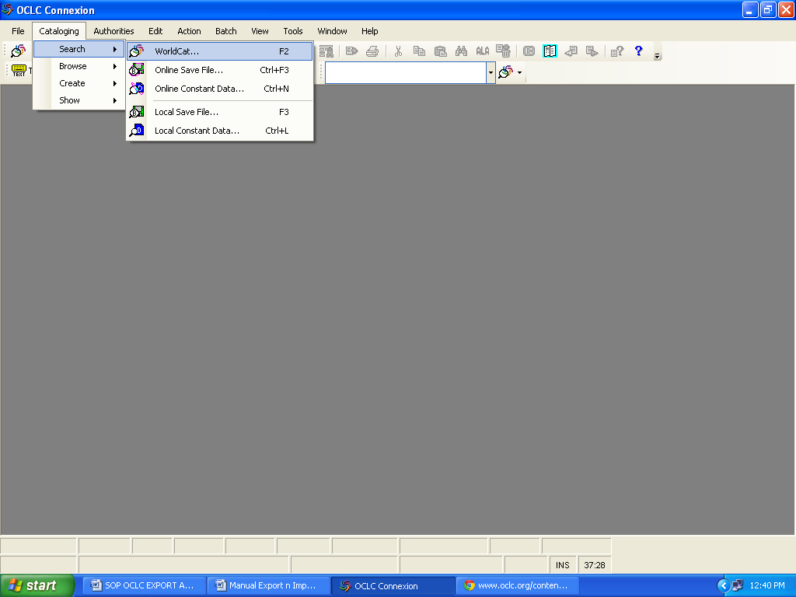
A. MEMBUAT PENCARIAN
Klik Cataloging > Search > WorldCat @ F2

Slide 3
1. Pencarian rekod melalui (seperti dalam paparan) :
nombor ISBN ;
nama Pengarang ;
tajuk ;
pencarian juga boleh dibuat menggunakan siri, penerbit dan sebagainya.
Contoh: Masukan nombor ISBN dan Klik OK.

Slide 6
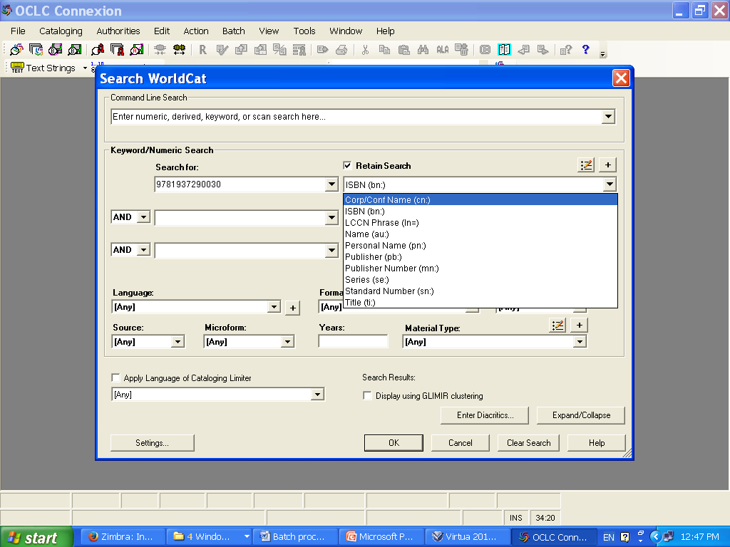
Show More Indexes

Slide 7
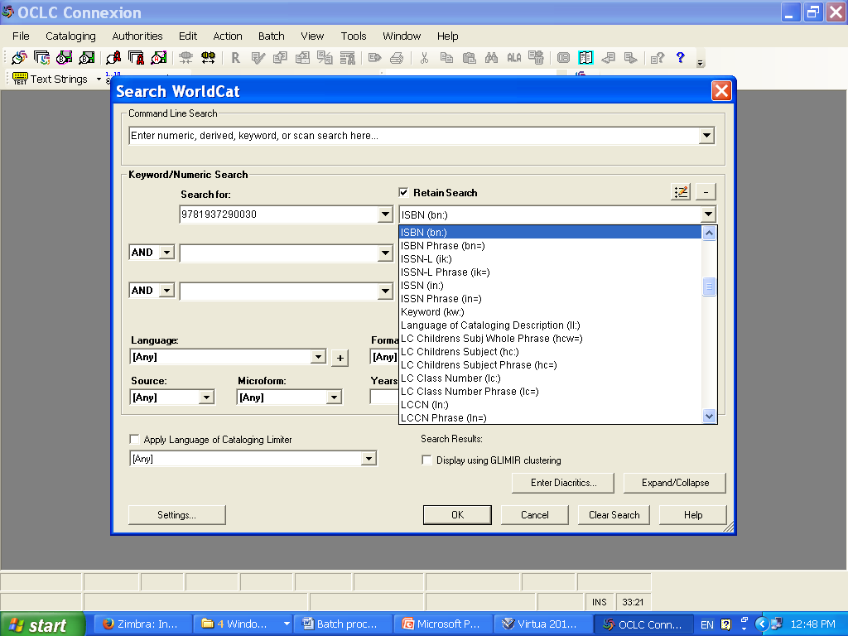
Show Fewer Indexes

Slide 8
2. Senarai rekod yang berkaitan dengan nombor ISBN tersebut dipaparkan. Double klik rekod yang dikehendaki.

Slide 9
3. OCLC Connexion memaparkan maklumat holding record. Contohnya :- Tiada maklumat untuk MYNLM.

Slide 10
B. PENETAPAN HOLDING
1. Menetapkan Holding: Pengguna boleh menetapkan holding bahan pencarian yang telah dibuat ke dalam sistem perpustakaan (LMS) masing-masing.
update holding

Slide 11
Contoh paparan untuk update holding bahan Klik Action > Holdings > Update Holdings @ F8

Slide 12
2. Setelah rekod holding bahan di update ke dalam sistem perpustakaan masing-masing paparan tentang holding bahan akan dipaparkan “held by” dan paparan Update Holding-C (Complete) seperti dibawah.

Slide 13
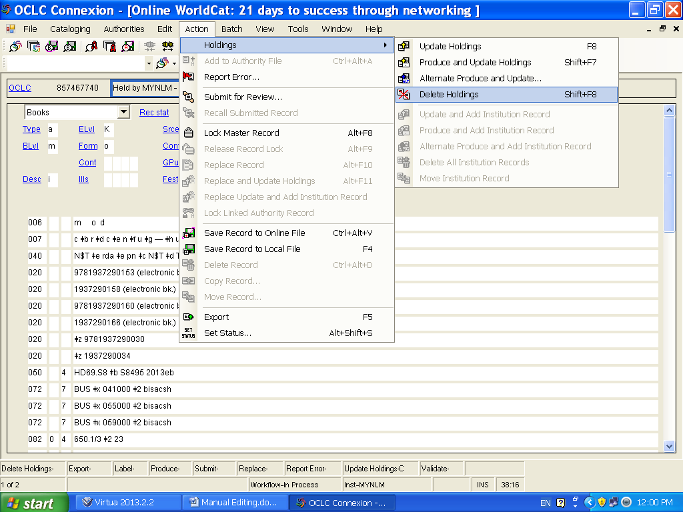
Rekod holding bahan yang telah di update ke LMS sesudah institusi akan tertera perkataan ‘held by’. Selain itu, update holding akan tertera perkataan C yang bermaksud complete.
Contoh paparan untuk delete holding bahan
Action > Holdings > Delete Holdings @ Shift + F8

Slide 14
Setelah rekod dimansuhkan (delete) paparan rekod bahan ‘no holding’ akan dipaparkan:

Slide 15
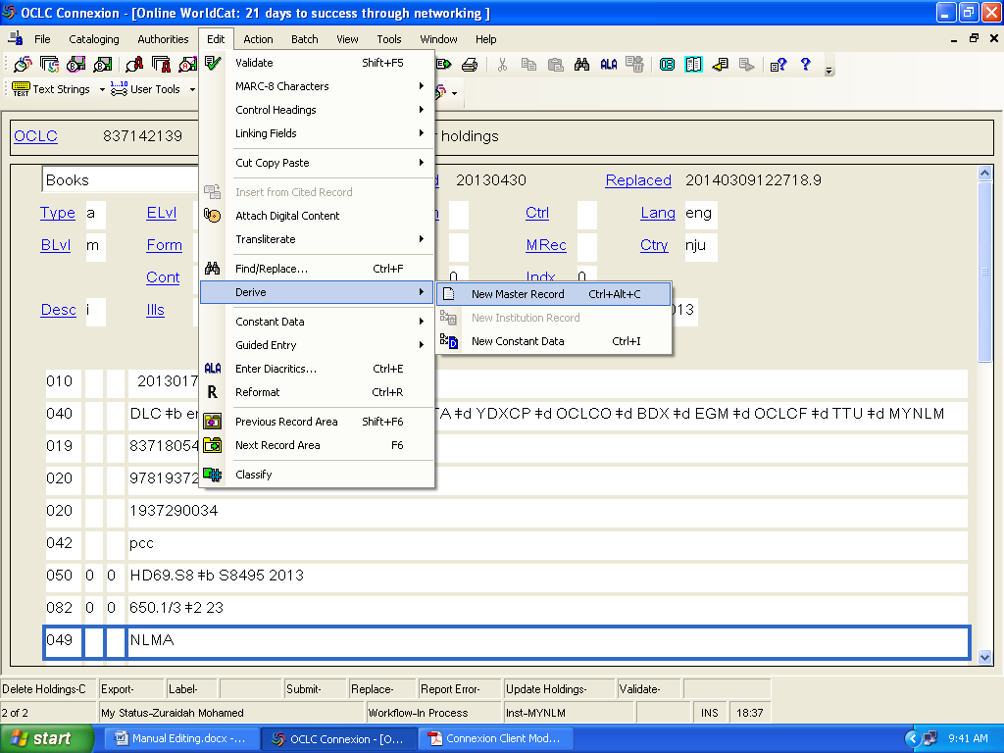
C. PROSES KERJA UNTUK EDITING RECORD.
1. Rekod yang hendak di ubah (edit) hendaklah di salin (duplicate) terlebih dahulu daripada rekod asal.
Klik Menu Edit > Derive > New Master Record @ Ctrl + Alt +C

Slide 16
2. Contoh rekod yang telah di salin dari record asal (Derive). Paparan Source Derive dan New akan terpapar di skrin.

Slide 17
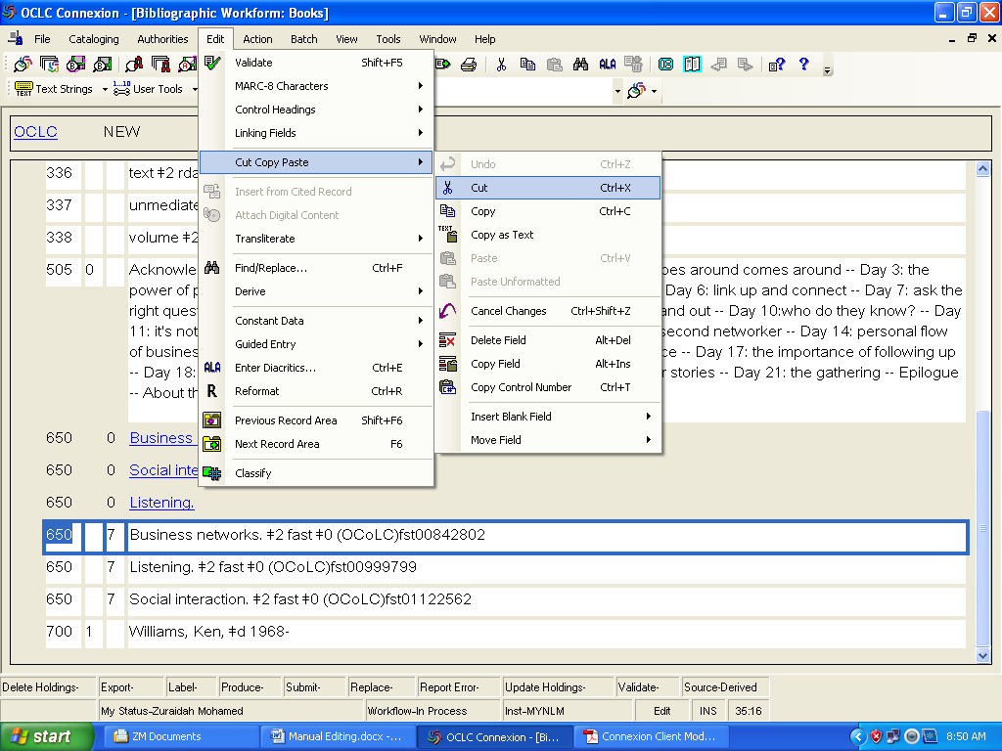
3. Terdapat 3 cara mengedit rekod iaitu :- i. Cut ii. Copy iii.Paste Rekod boleh diedit sama ada untuk membuang tag terpilih (cut), menyalin semula tag (copy) atau meletakan semula tag (paste).
3.1.Contoh tag rekod yang hendak di buang (cut)
Klik Edit > Cut Copy Paste > Cut @ Ctrl + X
Highlight tag untuk membuang tag yang tidak dikehendaki.

Slide 18
Contoh tag rekod yang telah buang (cut).

Slide 19
3.2 Contoh rekod untuk di buat salinan (copy). Klik Edit > Cut, Copy, or Paste > Copy @ Ctrl+C
Contoh tag record yang di hendak dibuat salinan di (copy).

Slide 20
Untuk meletakkan (paste) semula tag yang telah di salin (copy), pengguna boleh menekan “ENTER” di bawah susunan tag yang dikehendaki untuk mendapatkan field tag yang baru. Subfield delimeter (#) boleh dimasukkan dengan menekan Ctrl +D

Slide 21
3.3 Untuk paste record: Klik Edit > Cut, Copy, or Paste > Paste @ Ctrl+V

Slide 22
4. Pengguna boleh klik butang undo untuk kembali kepada yang asal. * Klik Edit > Cut, Copy, or Paste > Undo @ Ctrl+Z, atau

Slide 23
Boleh Klik butang kanan mouse untuk Undo

Slide 24
5. Untuk delete field: *Klik Edit > Cut, Copy, or Paste > Delete field @ Alt + Del, atau

Slide 25
Boleh Klik butang kanan mouse untuk Delete Field

Slide 26
6. Untuk membuat pembatalan pada field Klik Edit > Cut, Copy, or Paste > Cancel Changes @ Ctrl+Shift+Z

Slide 27
7. Untuk menambah field tag menu Text string juga boleh digunakan.

Slide 28
Klik butang Add untuk membuat penambahan field text yang diperlukan

Slide 30
Klik butang Apply untuk masukkan text field yang diperlukan.

Slide 31
Sekiranya pengguna tersalah memasukan susunan text field, boleh buat reformat function dengan butang dan edit reformat.

Slide 32
8. Selepas rekod di edit. * Klik Action > Save Record to Local File

